Slide 1
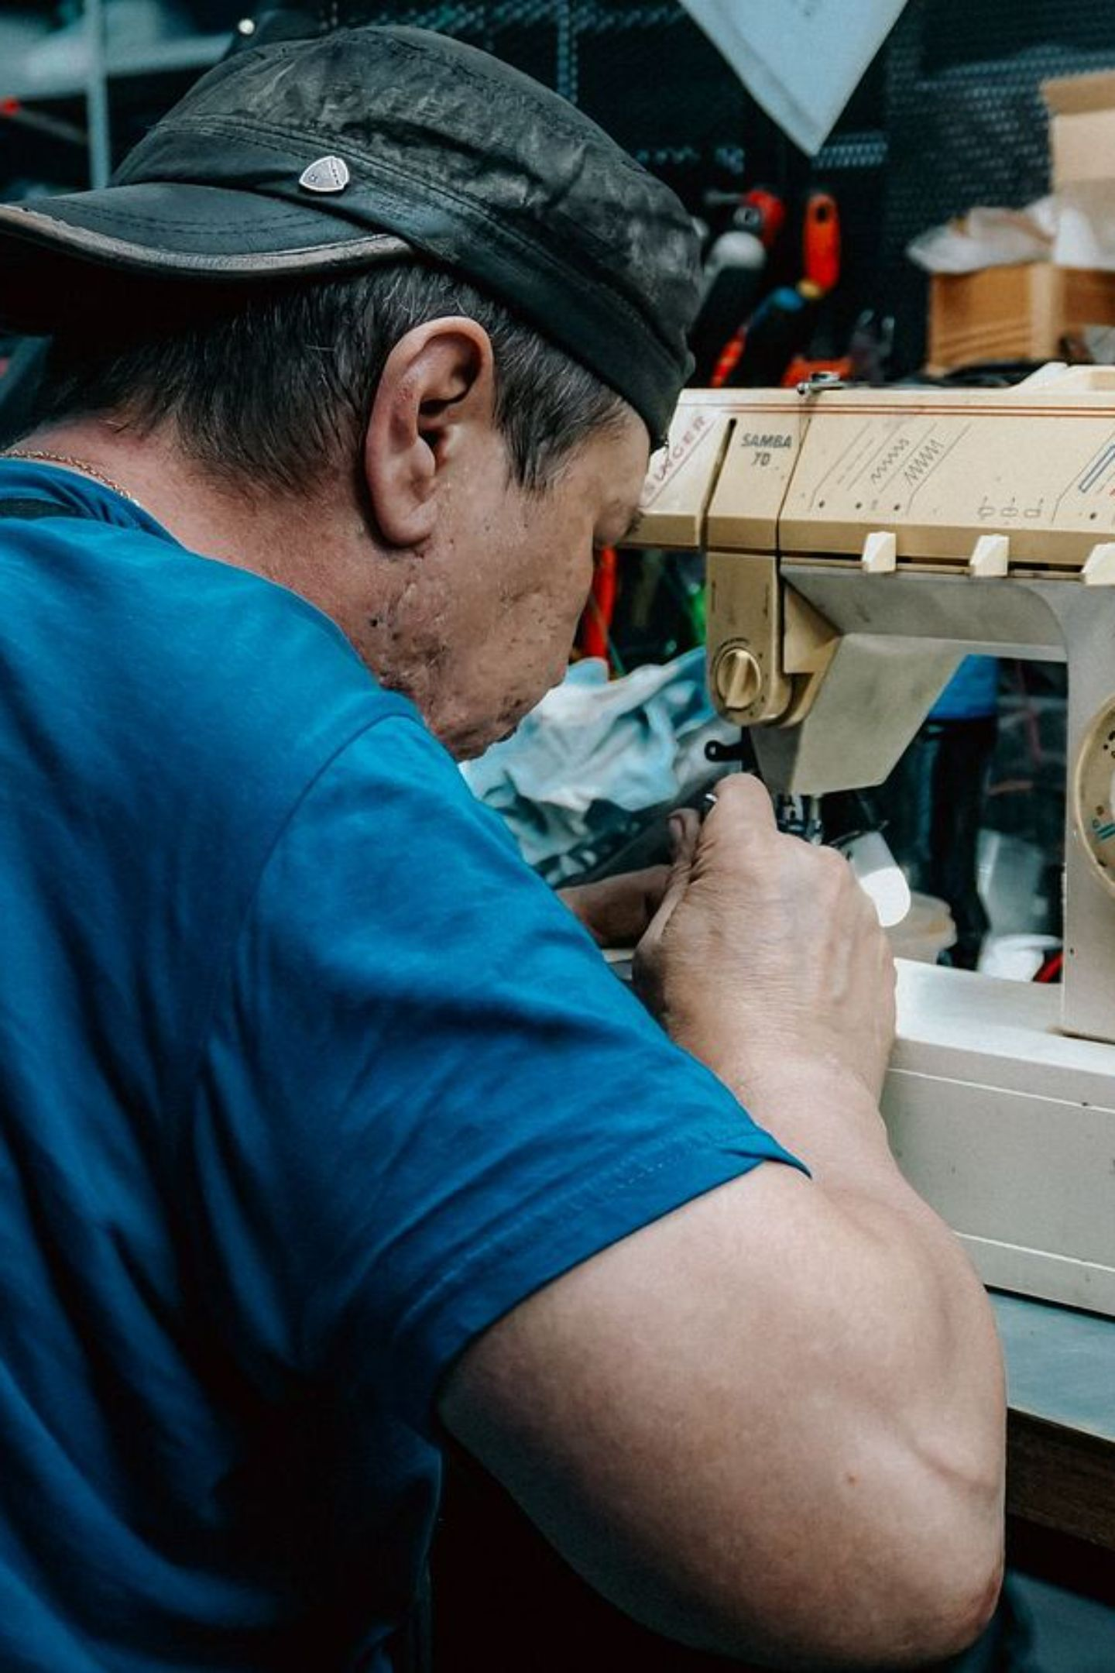

Безопасная работа слесаря-ремонтника швейного оборудования
Охрана труда при диагностике, обслуживании, ремонте и наладке швейных машин и другого оборудования
Главный принцип: безопасность важнее скорости ремонта

Slide 2

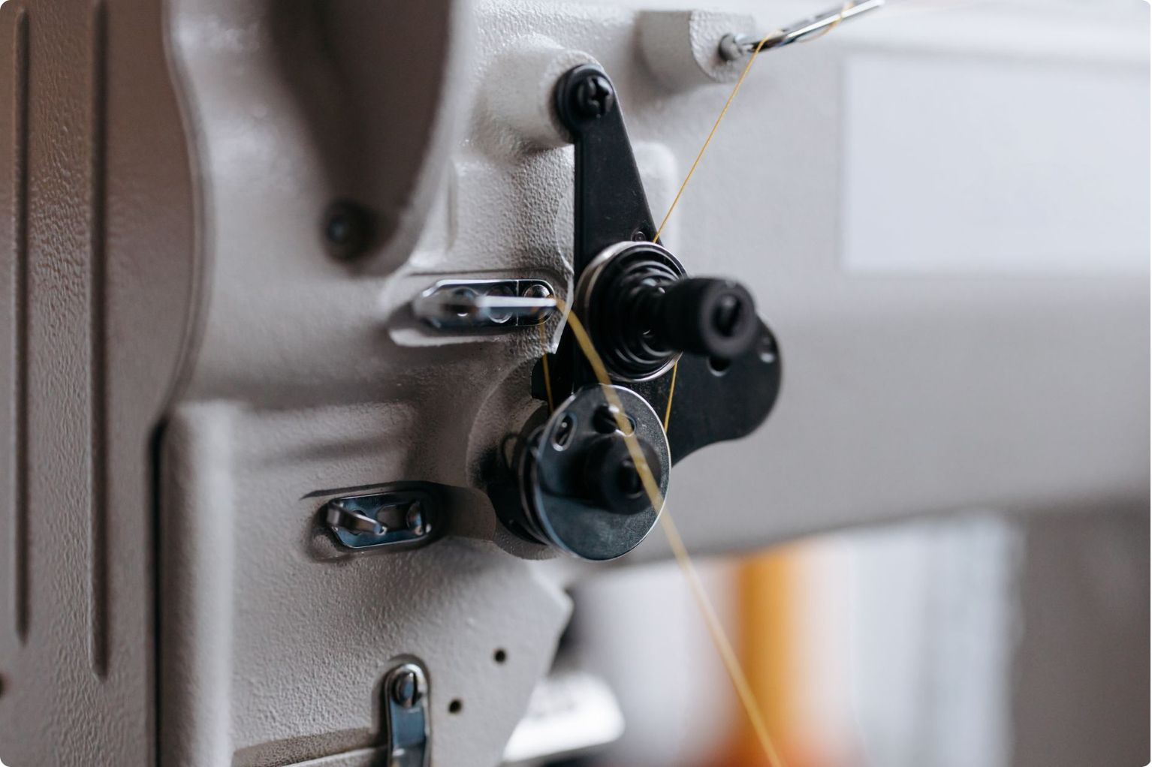

Какие опасности встречаются при ремонте
Движущиеся детали
Маховики, валы, ремни, зубчатые передачи, игловодители
Электрический ток
Электрический ток и неожиданный запуск оборудования
Острые элементы
Острые иглы, ножи, крючки и заусенцы деталей
Химические вещества
Масла, растворители и другие технические жидкости
Прочие риски
Шум, неудобная поза, риск падения инструмента или деталей

Slide 3

Ответственность начинается до работы
К ремонту допускается работник, который прошёл необходимое обучение, инструктаж и проверку знаний требований охраны труда.
Нельзя приступать к работе при плохом самочувствии, неисправном инструменте, отсутствии средств защиты или недостаточном освещении.

Slide 4
Подготовка рабочего места
1
Остановить оборудование
Остановить оборудование и оценить предстоящую работу
2
Убрать лишнее
Убрать лишние предметы, подготовить исправный инструмент
3
Обеспечить доступ
Обеспечить устойчивое положение станка и свободный доступ к узлам
4
Проверить условия
Проверить освещение, вентиляцию и состояние пола
5
Предупредить коллег
Предупредить работников о выводе оборудования из эксплуатации

Slide 5

Главное правило при ремонте
Перед разборкой, очисткой, смазкой и регулировкой необходимо:
01
Остановить машину
02
Отключить электропитание
03
Исключить случайное включение
04
Остановить
Отключить питание
Исключить включение
Дождаться остановки
Проверить энергию
Дождаться полной остановки движущихся частей
05
Убедиться в отсутствии остаточной энергии и только после этого начинать работу

Slide 6
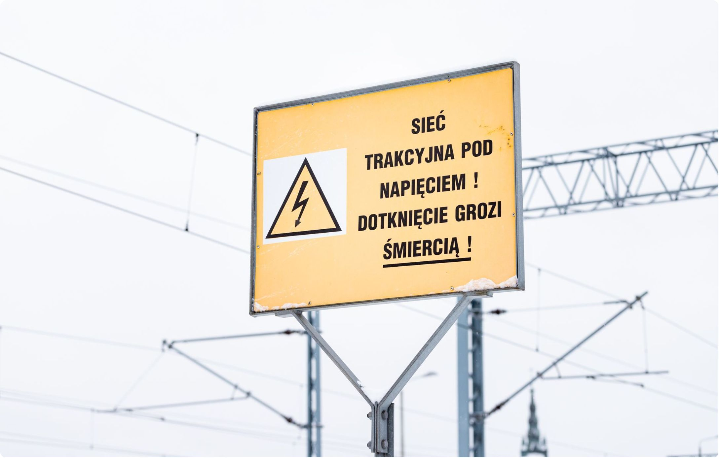
Электробезопасность
Не работать с повреждёнными кабелями, вилками, выключателями и заземлением
Не касаться электрооборудования мокрыми руками
Не выполнять ремонт электрической части без соответствующего допуска
Не снимать защитные кожухи при включённом оборудовании
При запахе гари, искрении или перегреве немедленно отключить питание и сообщить ответственному лицу

Slide 7




Инструмент и средства защиты
Используйте инструмент только по назначению и убедитесь в его исправности.
Средства защиты подбираются по виду работ: спецодежда и обувь, защитные очки, перчатки при операциях, где они не могут попасть в движущиеся части, а также средства защиты органов слуха при повышенном шуме.
Свободные края одежды, волосы и украшения должны быть убраны.
Защитные очки
При работе с деталями и жидкостями
Перчатки
Там, где нет риска захвата движущимися частями
Защита слуха
При повышенном уровне шума
Спецодежда и обувь
Без свободных краёв, убранные волосы и украшения

Slide 8
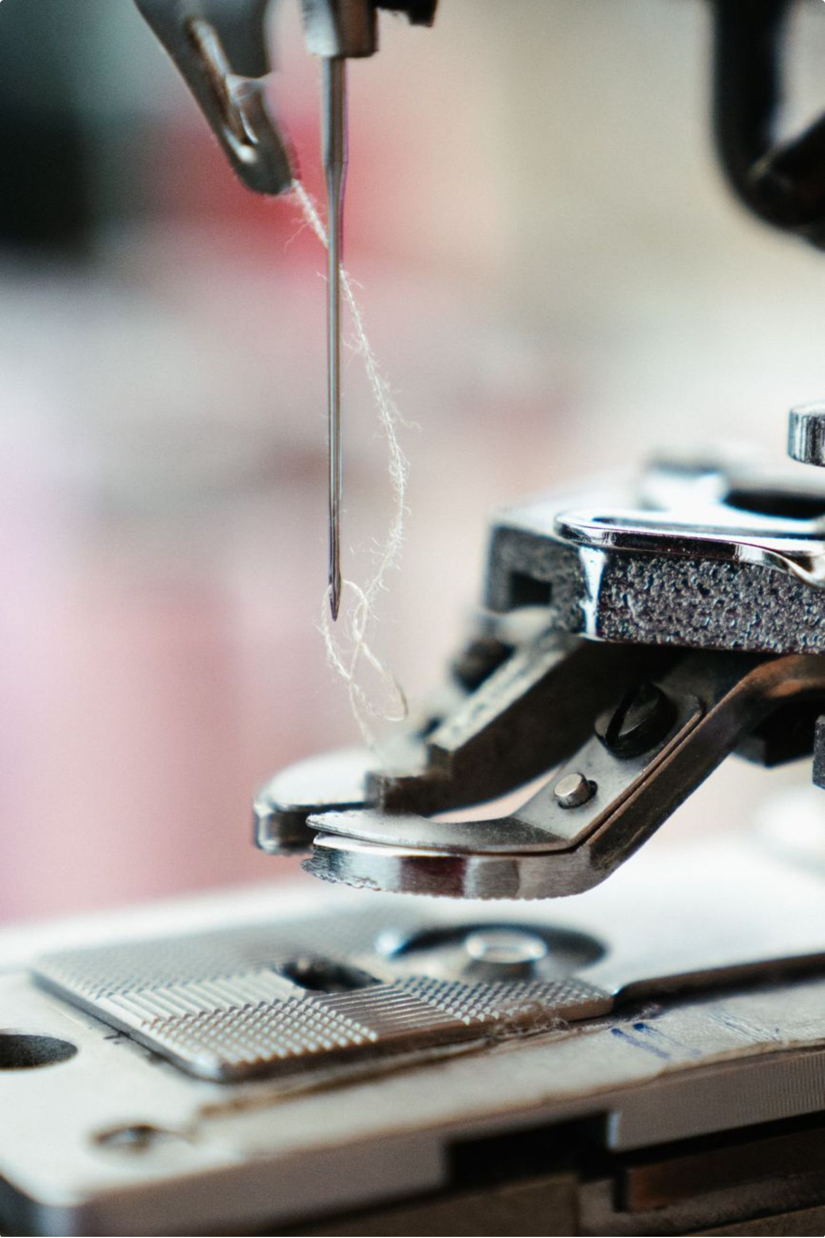
Безопасная работа с иглами и механизмами
Не проверять остроту иглы пальцами
Использовать держатели и приспособления для мелких деталей
Не вращать механизмы вручную при подключённом питании
Не удалять застрявшие материалы на ходу
После установки деталей проверить крепление и наличие защитных устройств
Пробный запуск выполнять только после удаления людей и инструмента из опасной зоны

Slide 9
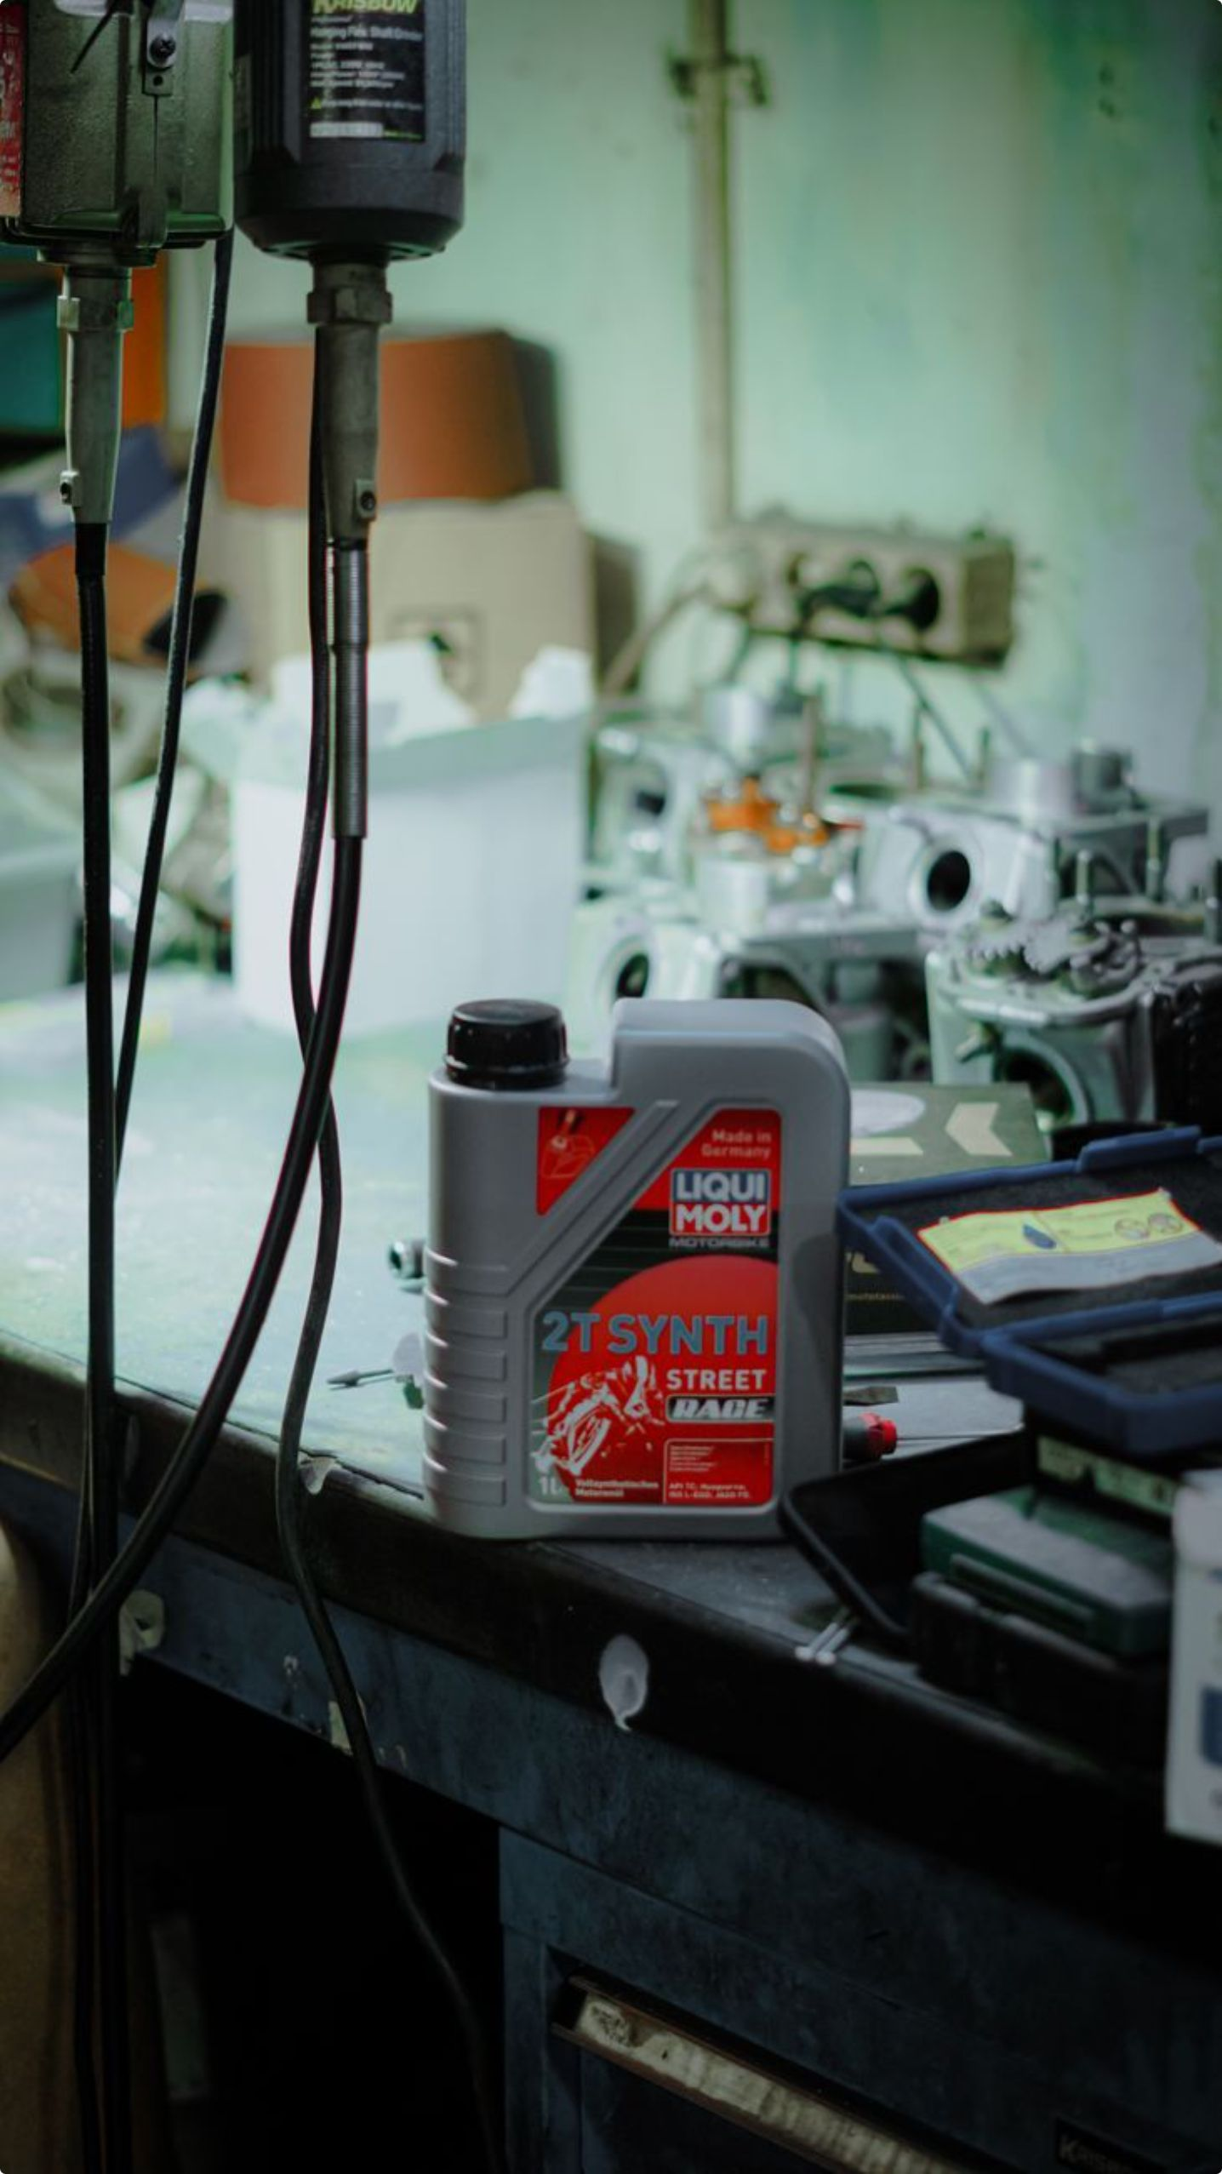
Масла, очистка и порядок после ремонта
Хранение жидкостей
Хранить масла и растворители в закрытой промаркированной таре
Защита от контакта
Не допускать попадания технических жидкостей на кожу и в глаза
Устранение проливов
Пролитые вещества сразу удалять с соблюдением установленного порядка
Утилизация отходов
Использованные салфетки и загрязнённые материалы убирать в предназначенную тару
Завершение ремонта
После ремонта установить кожухи, убрать инструмент и проверить рабочую зону

Slide 10
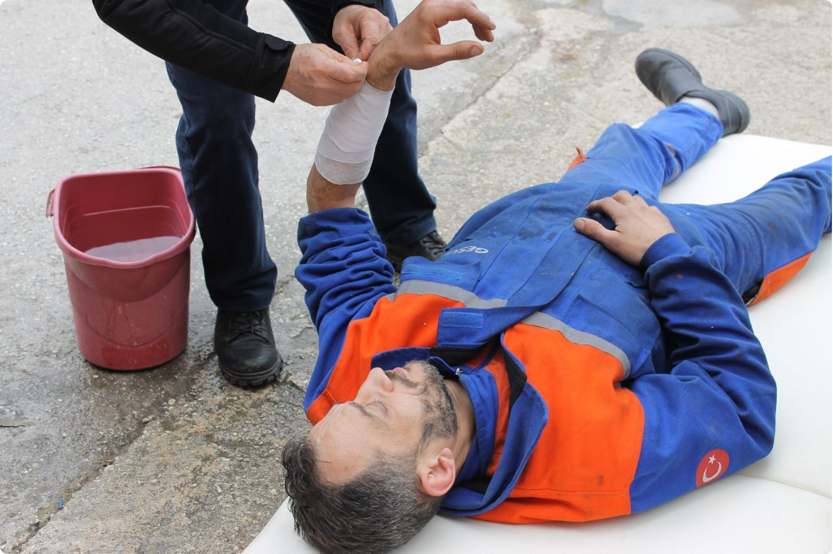

Аварийные ситуации: действовать спокойно
При травме, поражении током, пожаре или внезапном запуске оборудования:
Остановить работу
Немедленно остановить работу и отключить питание, если это безопасно
Сообщить руководителю
Сообщить руководителю или ответственному лицу
Оказать помощь
Оказать первую помощь в пределах своей подготовки и вызвать экстренную помощь
Не возобновлять работу
Не возобновлять работу до выяснения причин и устранения опасности
Безопасный ремонт — это исправное оборудование, правильная организация работы и дисциплина на каждом этапе.

